Slide 1
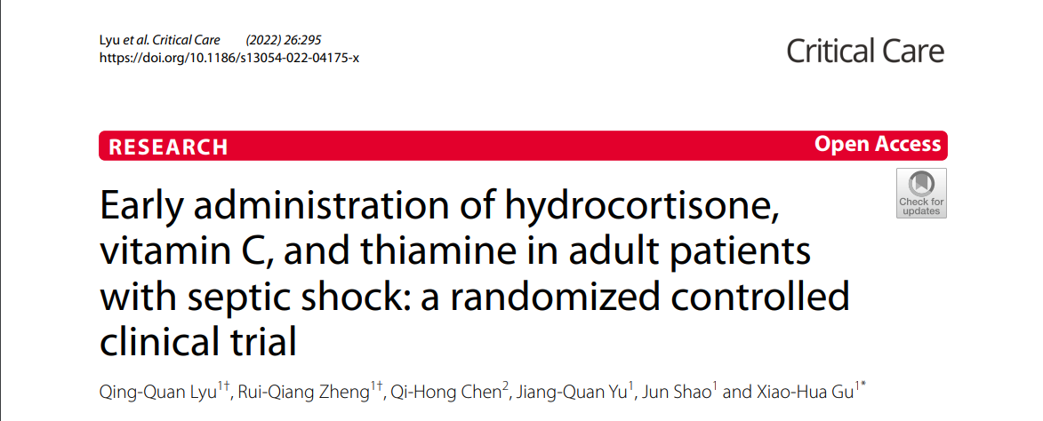
Bibliographie de service
Cassilia DEI interne 5ème semestre DESMIR
Le 02/12/2022

Slide 2
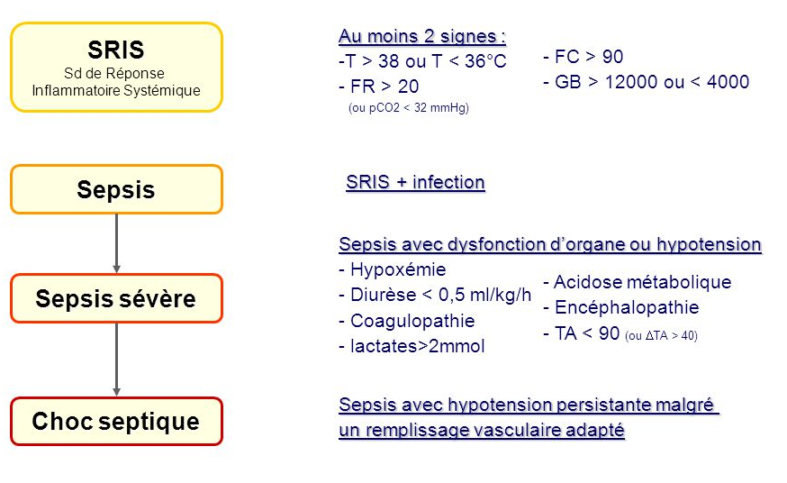
Rationnel de l’étude
Sepsis III

Slide 3
Rationnel de l’étude
Sepsis : dysrégulation de l’hôte en réponse à l’infection
49 millions de cas de sepsis
11 millions de décès par sepsis
Traitement : identification rapide du pathogène + antibiothérapie précoce +/- contrôle de la source
Mais : pas de traitement ciblant la pathogénicité du sepsis
Trouver un traitement adjuvant agissant sur l’atténuation de la dysfonction de l’hôte
an dans le monde
Notes:
Rationnel : le fardeau mondial du sepsis est estimé à 15 à 19 millions de cas par an, avec un taux de mortalité proche de 60 % dans les pays à faible revenu
Tuant entre une personne sur trois et une personne sur six

Slide 4

Mais pourquoi ces adjuvants ?
Vitamine C IV haute dose : propriétés anti inflammatoires et anti oxydantes
Supplémentation en thiamine : améliore la clairance du lactate
Carence chez 20% des patients atteints de septicémie
Corticoïdes modulent la réponse inflammatoire
Le sepsis peut se compliquer dysfonction axe hypothalamo-hypophyso-surrénal : pérennisation du processus inflammatoire
Notes:
L’action anti-inflammatoire des corticoïdes est liée à l’inhibition de la transcription de gènes codant pour des cytokines pro-inflammatoires d’une part, et à une stimulation de la synthèse de facteurs anti-inflammatoires d’autre part

Slide 5
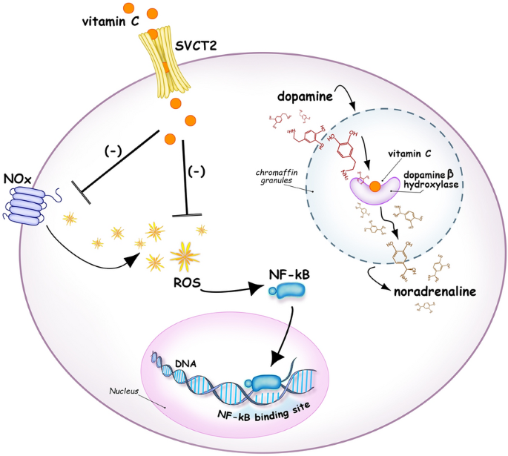
La Vitamine C
Médiateur de la fonction endothéliale par son rôle de cofacteur avec de nombreuses enzymes
Antioxydant en éliminant les radicaux libres
Augmente la densité capillaire perfusée et la réactivité vasoconstrictrice artériolaire
Rôle possible dans le traitement de l'état vasoplégique dans la septicémie
Réduit les récepteurs oxydés des glucocorticoïdes
Les glucocorticoïdes induisent l'expression d'un transporteur de la vitamine C
Vitamin C and thiamine for sepsis: time to go back to fundamental principles
Notes:
Dont celle qui catalyse la conversion de la dopamine en noradrénaline
La vitamine C est absorbée dans les cellules via SVCT2 et récupère les ROS et régule négativement les NOx. Dans les cellules chromaffines surrénomédullaires, la dopamine est transloquée en granules chromaffines et convertie en noradrénaline.
L'effet synergique de l'hydrocortisone et de la vitamine C a également été suggéré

Slide 6
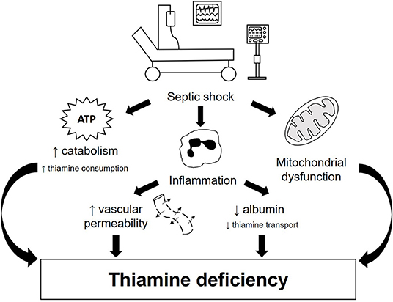
La Thiamine (vitamine B1)
Coenzyme pour l'oxydation du pyruvate en acétyl-CoA dans le cycle de Krebs
Insight into thiamine supplementation in patients with septic shock

Slide 7
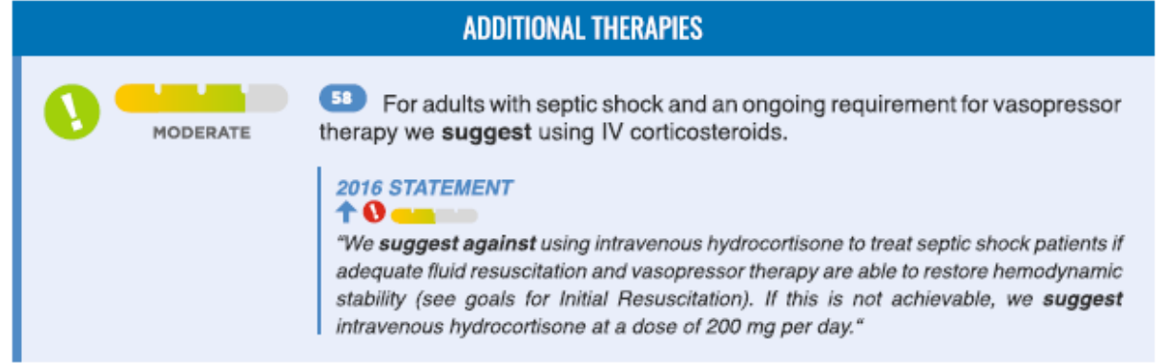
L’hydrocortisone
Surviving sepsis campaign 2021
Corrigent insuffisance corticotrope
Effet anti-inflammatoire
Effet hémodynamique favorable
Notes:
Insuffisance corticotrope et une réponse inflammatoire exagérée
Les corticoïdes sont à l’heure actuelle un des rares médicaments possiblement capables de réduire la mortalité dans le choc septique
augmenté la faiblesse neuromusculaire

Slide 8
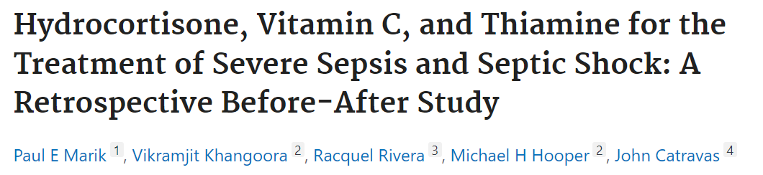
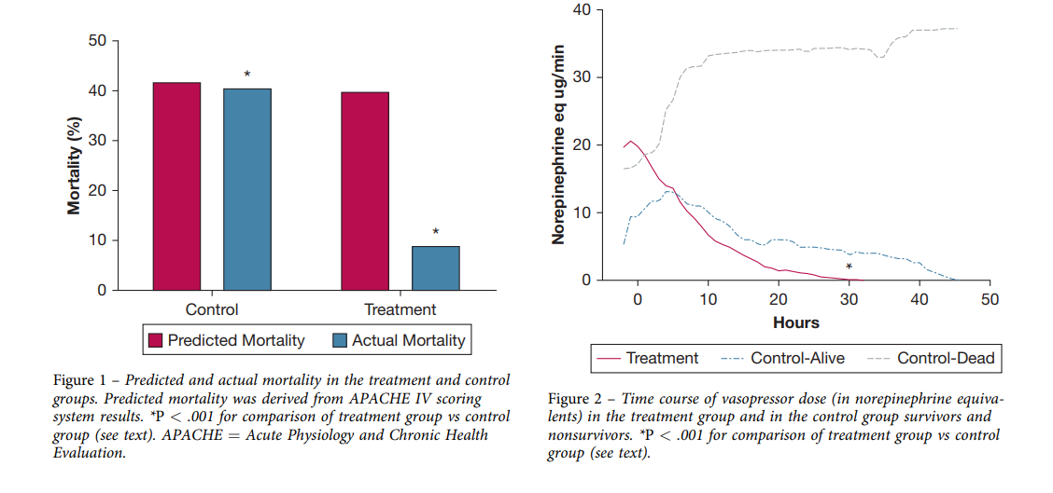
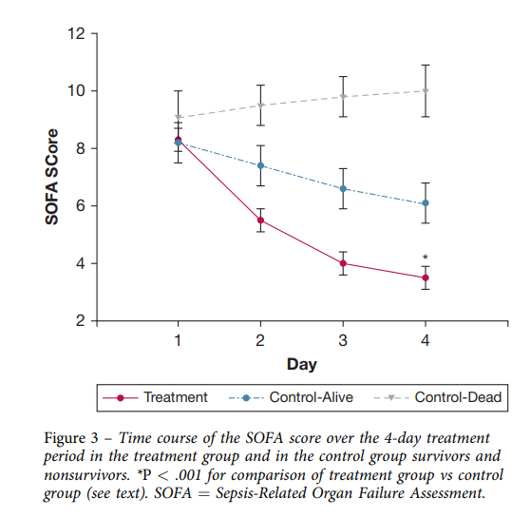
Etude rétrospective
Avant/Après 7mois
Vit C-HSC-Thiamine dans les 24h vs groupe témoins
4j de traitement
CJP : survie à l’hôpital
2017
Notes:
L'utilisation précoce de la vitamine C IV, associée aux corticostéroïdes et à la thiamine, est efficace pour prévenir le dysfonctionnement organique progressif, y compris les lésions rénales aiguës, et pour réduire la mortalité des patients atteints de sepsis sévère et de choc septique
Ces études ont démontré une linéarité baisse du PCT, atteignant environ 30 % de la valeur de référence en 72h
Atteinte d’organe :The serum creatinine, WBC, platelet count, total bilirubin, PCT, and lactate levels were recorded daily for the first 4 days. Acute kidney injury (AKI) was defined on the basis of KDIGO

Slide 9
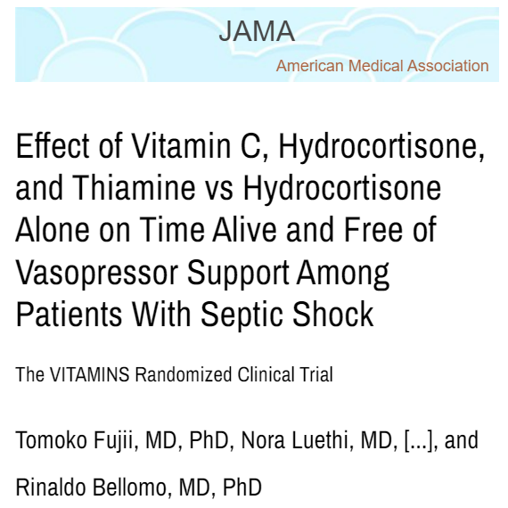
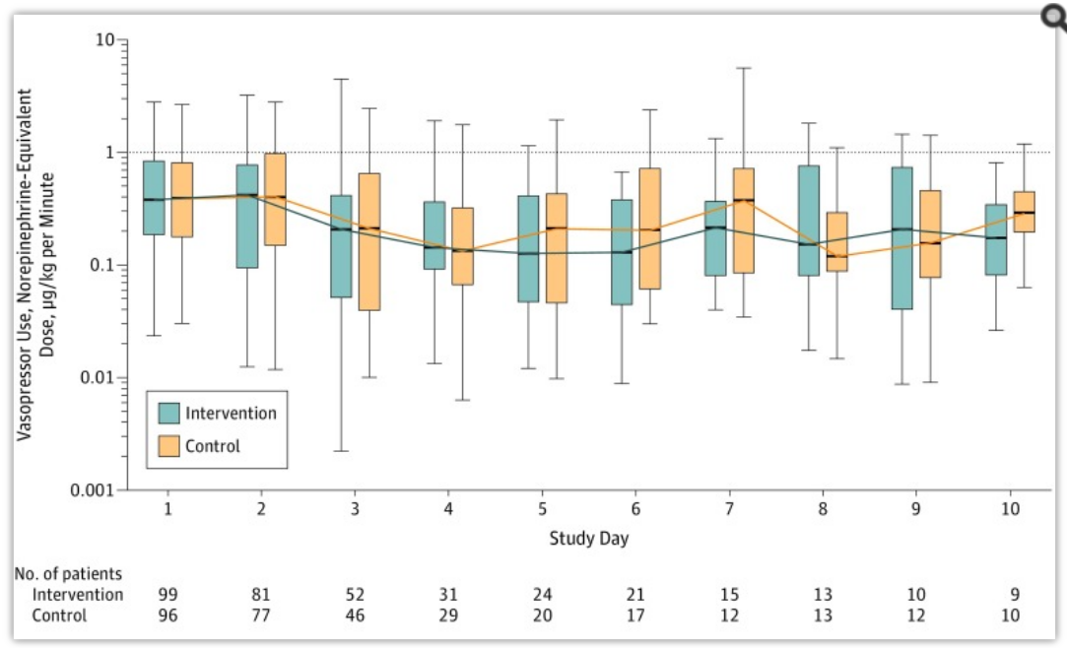
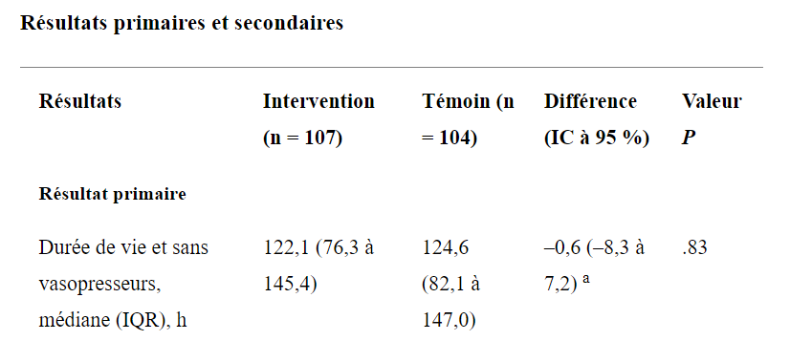
Essai clinique randomisé ouvert
10 unités de soins intensifs
mai 2018 – juillet 2019
216 patients en choc septique
CJP : durée de survie et sans administration de vasopresseur jusqu’à J7
2020
Notes:
le traitement par voie intraveineuse de vitamine C, d'hydrocortisone et de thiamine, par rapport à l'hydrocortisone intraveineuse seule, n'a pas significativement amélioré la durée de vie sans administration de vasopresseurs sur 7 jours (122,1 heures vs 124,6 heures, respectivement).
Cependant, l'hydrocortisone seule a également démontré de manière constante son efficacité pour accélérer la résolution du choc
TTT jusqu’à résolution du choc ou J10 donc + long que l’étude observationnelle
Mais pas de dosage vit B1, pas cible de TA chez chaque clinicien, pas de date d’intro d’ATB,

Slide 10
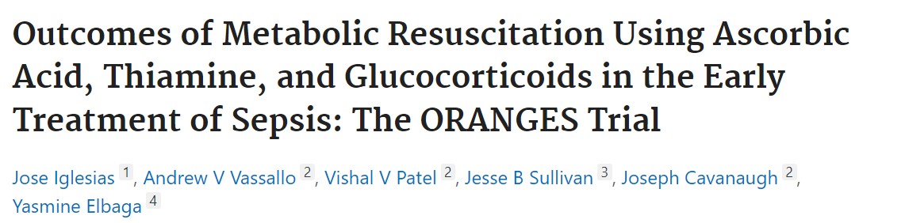
Essai randomisé contrôlé
Double aveugle
Monocentrique
février 2018 - juin 2019
Durée ttt 4j
CJP : résolution du choc et modification du SOFA
2020
Différence statistiquement significative sur durée vasopresseurs
= inversion plus rapide du choc dans le groupe traitement (27 ± 22 vs 53 ± 38 heures, P < 0,001)
Aucun changement statistiquement significatif du score SOFA n'a été trouvé entre les groupes
Délais d’initiation : 3-14h (mean, 9.9 4.5 hours)
90% hypovitaminose C
40% deficit
Notes:
Nos résultats suggèrent que la combinaison d'acide ascorbique IV, de thiamine et d'hydrocortisone a réduit de manière significative le temps de résolution du choc.
Tjrs ok si ajustée sur corticothérapie

Slide 11
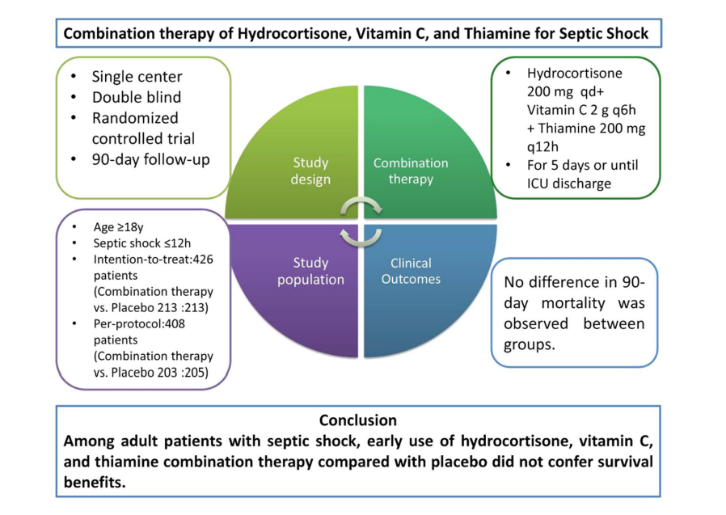
Bénéfice supposé si thérapie combinée commencée tôt : dans les 12h

Slide 12
Méthodes
Unicentrique
45lits d’ICU en Chine
Stratifiée 1:1
Double aveugle (seule IDE qui administre le traitement)
Comité d’éthique
Février 2019 – Juin 2021
Notes:
Aveugle : patients, investigators, clinical staf, and research staf

Slide 13
Méthodes
Inclusion
Exclusion
Corticothérapie<M3
Stéroïdes
Immunosuppression
Grossesse
Déficience G6PD
Hémocrhomatose
Allergie
Décès prévu dans les 90J
Refus
Notes:
Décès J90 à la discretion du clinicien

Slide 14
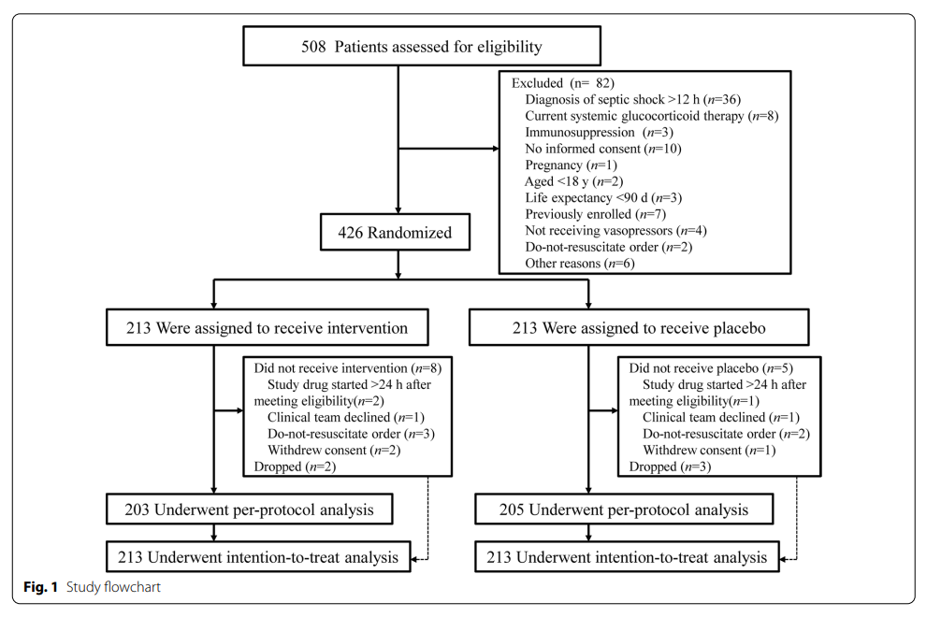
Notes:
Diagnostic = remplissage + ATB + Amines, selon les directives de la campagne Surviving Sepsis
426 patients, puissance 90% risque alpha 0,05 avec delta différence attendu 15% assumant 5% perdus de vus

Slide 15
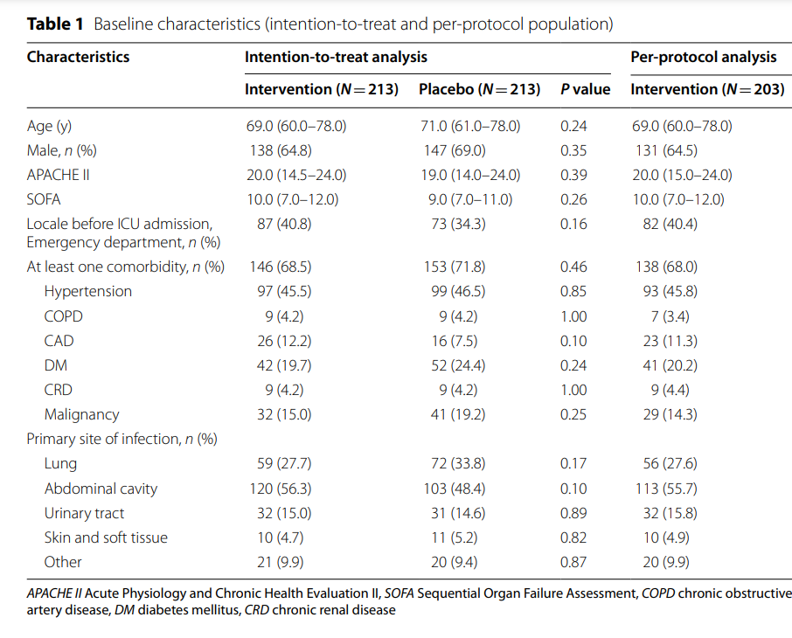
Notes:
Description des patients : 2/3 hommes, autour des 70ans, , plutôt hypertendu en commorbidité ppale
1er site d’infection : cavité abdominale
Pas de differences sur age, sex, APACHE II score, SOFA score, locale before ICU admission, comorbidities, and primary site of infection (P>0.05)

Slide 16
Résultats
Variables continues → Wilcoxon renk sum test
Variables catégorielles → chi-square test
Durée survie → Hazard ratio
Pour les patients perdus de vue : “last status carried forward”
Pour les analyses du critère de jugement principal modèles : “Worst–Best” and “Best–Worst” scenarios

Slide 17
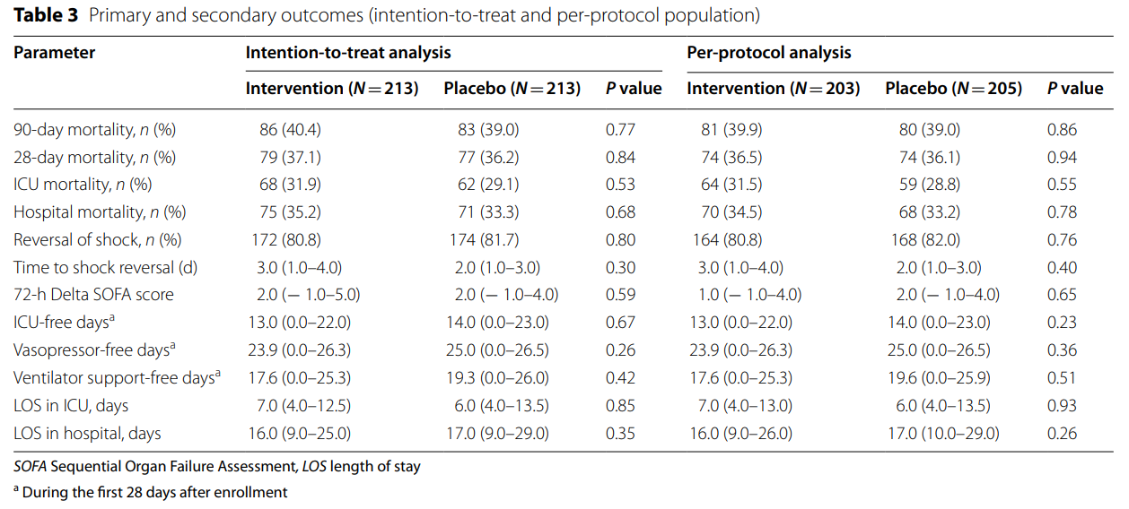
CJP

Slide 18
Critères secondaires clés
Notes:
potential confounding factors, age, APACHE II score, pneumonia, urinary tract infection, other sites of infection, bacteremia, time from randomization to the frst antibiotic administration, lactate, need for ventilator support, and need for RRT remained independently associated with mortality

Slide 19
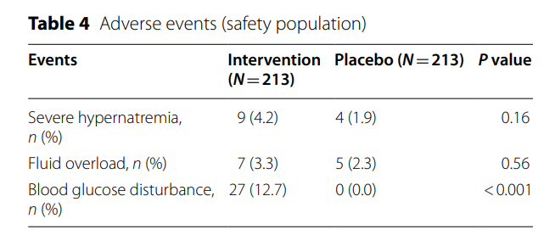
Notes:
Corticoïdes
Attention vit C interférence:Our glucose-monitoring device adopted glucose oxidase method. Vitamin C was a strong reducing agent,
Vitamin C and thiamine were diluted in 100 ml 0.9% sodium chloride

Slide 20



Discussion
Administration du traitement plus tôt que les autres études Durée thérapie combinée Population Peu de perdus de vu | Pas de dosages vitaminiques initiaux Même posologie pour chaque patients Monocentrique
Sévérité différentes
Sites d’infection
Méthodes d’administration hydrocortisone
Notes:
que les chocs ici, SOFA + élévé
5j ou sorti ICU
Monocentrique : validité externe ☹

Slide 21
Et c’’est pas fini !
Méta analyse du 17/11/2022

Slide 22
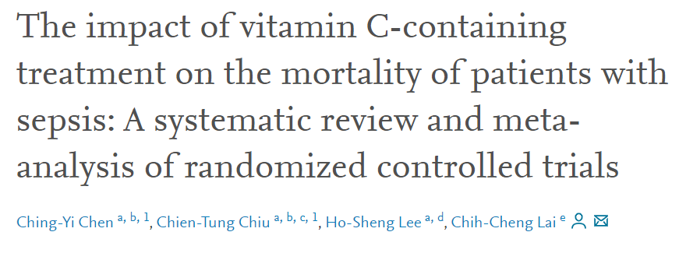
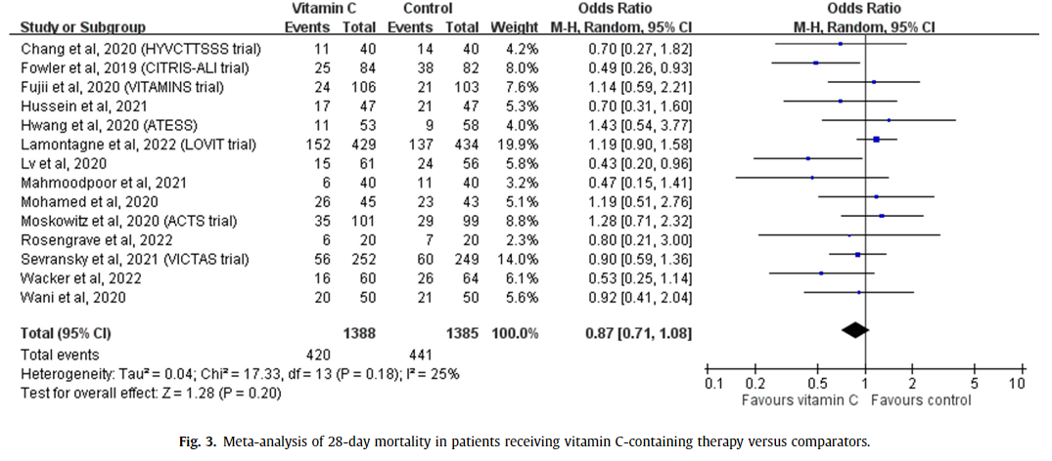
16 ECR
2985 patients
Notes:
Dans l'ensemble, aucune différence significative dans la mortalité à 28 jours n'a été observée entre le groupe d'étude, qui a reçu un traitement contenant de la vitamine C, et le groupe témoin
Dans l'analyse de sous-groupes de sept ECR qui utilisaient la vitamine C avec de l'hydrocortisone et de la thiamine comme intervention, les résultats étaient similaires

Slide 23
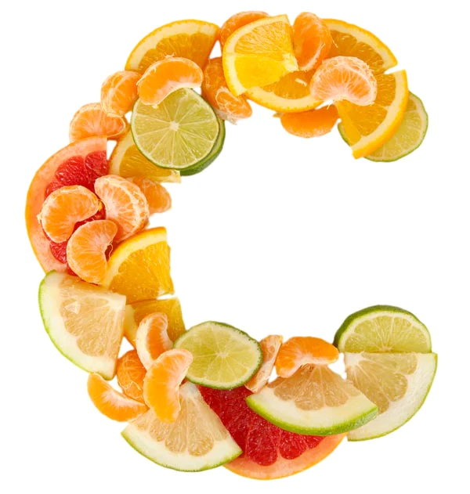
Taux de mortalité global à J28 des patients septiques recevant un traitement contenant de la vitamine C était similaire à celui du groupe témoin
Idem dans études de sous-groupes sur :
choc septique
Association ou sans hydrocortisone et thiamine
Conception de l'étude
Pas de différence significative en termes de mortalité en soins intensifs, à l'hôpital et à J90
NS sur durée de séjour (USI, hôpital)
NS sur modification du SOFA

Slide 24
Merci de votre attention ☺

Slide 25
Références
1. Marik PE, Khangoora V, Rivera R, Hooper MH, Catravas J. Hydrocortisone, Vitamin C, and Thiamine for the Treatment of Severe Sepsis and Septic Shock: A Retrospective Before-After Study. Chest. 2017 Jun;151(6):1229-1238. doi: 10.1016/j.chest.2016.11.036. Epub 2016 Dec 6. PMID: 27940189.
2. Fujii T, Luethi N, Young PJ, et al. Effect of Vitamin C, Hydrocortisone, and Thiamine vs Hydrocortisone Alone on Time Alive and Free of Vasopressor Support Among Patients With Septic Shock: The VITAMINS Randomized Clinical Trial. JAMA. 2020;323(5):423-431. doi:10.1001/jama.2019.22176
3. Iglesias J, Vassallo AV, Patel VV, Sullivan JB, Cavanaugh J, Elbaga Y. Outcomes of Metabolic Resuscitation Using Ascorbic Acid, Thiamine, and Glucocorticoids in the Early Treatment of Sepsis: The ORANGES Trial. Chest. 2020 Jul;158(1):164-173. doi: 10.1016/j.chest.2020.02.049. Epub 2020 Mar 17. PMID: 32194058.
4. Na, W., Shen, H., Li, Y. et al. Hydrocortisone, ascorbic acid, and thiamine (HAT) for sepsis and septic shock: a meta-analysis with sequential trial analysis. j intensive care 9, 75 (2021).
5. Fujii, T., Fowler, R. & Vincent, JL. Vitamin C and thiamine for sepsis: time to go back to fundamental principles. Intensive Care Med 46, 2061–2063 (2020)

